Slide 1
Đề tài 9: Sinh viên trường đại học sư phạm kỹ thuật TPHCM với cách mạng 4.0
GVHD: Đinh Huy Nhân
Thành Viên
Chau Lý Bình
Lê Nguyễn Hoàng Duy
Nguyễn Khắc Quang Huy
Chau Sóc Thái
Nguyễn Minh Trường

Slide 2
Chương 1: Mở đầu
1.3
Mô hình cấu
kết đề tài
Chương 2: Nội dung đề tài
Chương 3: Vận dụng và kết luận
Người viết thứ 3
Chau Sóc Thái
Stt 65
Vai trò của sinh viên trong việc tiếp nhận tri thức
2.3
Sinh viên sư phạm kỹ thuật với thời đại 4.0
Cách mạng công nghệ thông tin làm thay đổi cách học
Thực chất việc học trên lớp hiện nay của sinh viên

Slide 3
1.3
Mô hình kết cấu đề tài

Slide 4
Chương 1 Mở đầu
1.1 Đặt vấn đề
1.2 Mục tiêu đề tài
Sinh viên sư phạm kỹ thuật với thời đại 4.0
1.3 Mô hình kết cấu đề tài
Chương 2 Nội dung đề tài
2.1 Sinh viên trường ĐHSPKT TPHCM
2.2 Thành tựu và ứng dụng của cách mạng 4.0
2.3 Sinh viên trường ĐHSPKT với thời đại 4.0
Chương 3 Vận dụng và kết luận
3.1 Vấn đề về đổi mới toàn diện giáo dục đào tạo
3.2 Bằng lý luận của CNXHKH, hãy giải thích nhận định
3.3 Kết luận đề tài

Slide 5
2.3 Sinh viên sư phạm kỹ thuật với thời đại 4.0
01
Vai trò của sinh viên trong việc tiếp nhận tri thức
02
Cách mạng công nghệ thông tin làm thay đổi cách học
03
Thực chất việc học trên lớp hiện nay của sinh viên

Slide 6

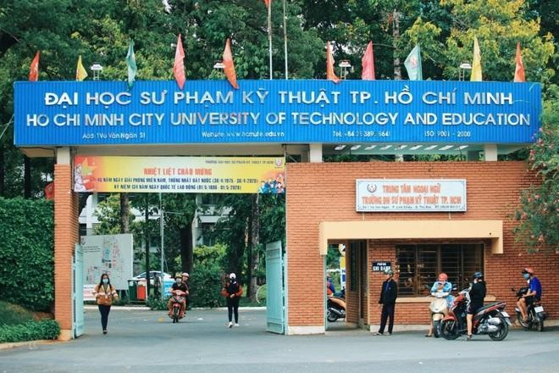
01
Vai trò của sinh viên trong việc tiếp nhận tri thức

Slide 7

02
Cách mạng công nghệ thông tin làm thay đổi cách học
Từ những bài học màu sắc
Kỷ nguyên học tập internet
Sự lên ngôi của công nghệ
Tương lai

Slide 8
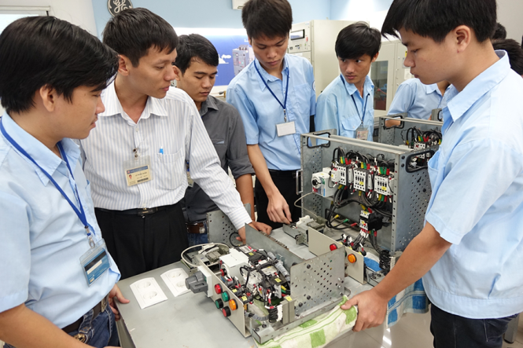


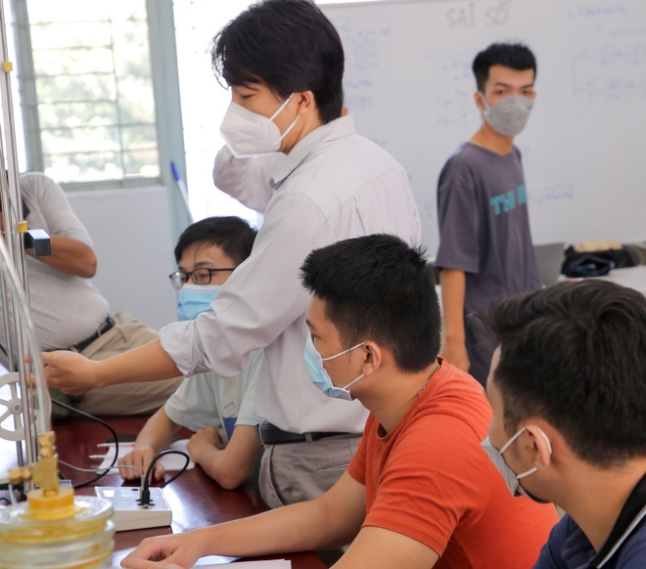
03
Thực chất việc học trên lớp hiện nay của sinh viên

